Slide 1


4.1 进程的互斥
第4章
4.2 进程的同步
进 程 同 步
4.3 进程之间的通信
4.4 管程

Slide 2
4.1 进程的互斥
临界资源和临界区
课程教材：
在某段时间内只允许一个进程使用的资源称为临界资源，使用临界资源的那一部分程序称为程序的临界区。
某交叉路口设置了一个车辆自动计数系统，该系统由观察者进程Observer和报告者进程Reporter组成。观察者能识别卡车，并对通过的卡车计数。Reporter进程定时将观察者的计数值打印输出，每次打印后把计数值清“0”，再进行下一个时段的统计，这两个进程的并发执行可完成对每小时卡车流量的统计。
Count:临界资源
Process Observer
begin
L1:observer a lorry;
count:=count+1;
goto L1;
end;
Process Reporter
begin
print count;
count:=0;
end;
临界区

Slide 3
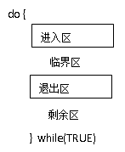
4.1 进程的互斥
为了提供对互斥的支持，系统必须满足以下条件：
（1）互斥：一次最多一个进程能够进入临界区，当有进程在临界区执行时，其它进程若想要进入临界区，则需要等待。
（2）有限等待：不能让一个进程无限制地在临界区内执行，即任意进入临界区的进程必须在有限时间内退出临界区。
（3）空闲让进：如果某进程退出临界区，而有其它进程正在等待进入临界区时，应当让这个进程进入。
访问临界资源的进程描述为：

Slide 4
4.1 进程的互斥
使用硬件实现互斥
1. 中断禁用
作用：
保证了临界区不会发生中断，所以可以保证进程在进入临界区后不会被打断执行，因此有效地实现了互斥。
缺点： 1）该方法的代价太高，由于禁止了中断，系统执行的效率会有明显的降低。
2）该方法不能用于多处理器结构
while (true)
{
/*禁用中断*/；
临界区；
/*启用中断*/；
}

Slide 5
4.1 进程的互斥
专用机器指令
使用了compare_and_swap指令实现互斥的例程：
const int n=N; /*进程个数*/
int lock;//共享变量
void process(int i)
{
while (true)
{
while(compare_and_swapWait(lock,0,1)==1); /*不做任何事*/
/*临界区*/；
lock=0;
}
}
void main()
{
lock=0;
parbegin(process(1),process(2),…,process(n));
}
compare_and_swap指令
int compare_and_swapWait(int *word, int testval, int newval)
{
int oldval;
oldval=*word;
if(oldval==testval)
*word=newval;
return oldval;
}

Slide 6
4.1 进程的互斥
专用机器指令
优点：
适用范围广。适用于在单处理器或共享内存的多处理器上的任意数目进程。
使用简单。指令设置简单，容易验证其正确性。
可支持多个临界区。
缺点：
导致CPU空耗。当一个进程等待进入临界区时，会不断地持续检测，消耗处理器时间。
导致饥饿进程。由于各种原因，当有多个进程都在等待进入临界区时，在某些极端情况下有可能某个进程永远无法进入临界区，发生饿死现象。

Slide 7
4.1 进程的互斥
信号量实现互斥
两个或多个进程可以通过简单的信号进行合作，一个进程可以被迫在某一位置停止，直到他接收到一个特定的信号。
信号量的定义：
struct semaphore{
int value;
struct QUEUETYPE *queue;
}
void signal(semaphore s)
{
s.value=s.value + 1;
if (s.value<=0)
wakeupWait(s.queue);
/*唤醒被阻塞进程，将其从等待队列s.queue中取出，投入就绪队列*/
}
void wait(semaphore s)
{
s.value=s.value – 1;
If (s.value<0)
block(s.queue); /*将进程柱塞，并将其投入等待队列s.queue*/
}

Slide 8
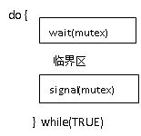
4.1 进程的互斥
信号量实现互斥
如果信号量的初始值为1，表示仅允许一个进程访问临界区，此时的信号量转换成为互斥信号量。wait()操作和signal()操作分别置于进入区和退出区，如定义mutex为互斥信号量，其初始值为1，则应用模板为：

Slide 9
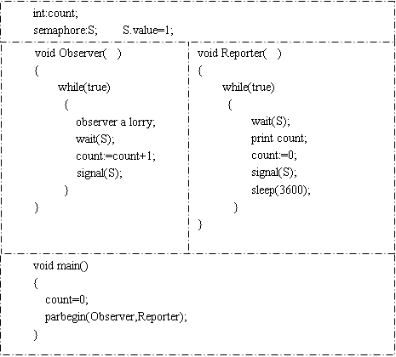
4.1 进程的互斥
信号量实现互斥
车辆自动计数系统如果使用信号量机制，就能够很好地解决Observer进程和Reporter进程对计数器的互斥访问。具体代码如下：

Slide 10
（1）Observer执行wait(S)：
执行s:=s-1， s==0，进入临界区；
若此时调度Reporter执行
（2）Reporter执行wait(S)：
执行s:=s-1， s==-1，被阻塞；
（3）Observer继续执行临界区代码
然后调用signal(S):
s:=s+1; s==0(说明有进程被阻塞）
唤醒Reporter；
（4）Reporter接着执行，从断点开始
打印count。

Slide 11
思考:若图书馆有5本C语言教材，请写下读者借阅图书和归还图书的控制代码（将“借阅”与“归还”看做不同的进程）
semaphore book = 5;
void borrow( )
{
do{
wait(book);
borrow a book;
} while (true) ;
}
void main()
{
parbegin (borrow,return);
}
void return( )
{
do{
Return a book;
signal(book);
} while (true) ;
}

Slide 12
4.1 进程的互斥
信号量实现互斥
注意避免以下的一些错误：
错误1：
void Observer( )
{
while(true)
{
wait(S);
observer a lorry;
count:=count+1;
signal(S);
}
}
错误2：
void Observer( )
{
while(true)
{
observer a lorry;
wait(S);
count:=count+1;
}
signal(S);
}

Slide 13
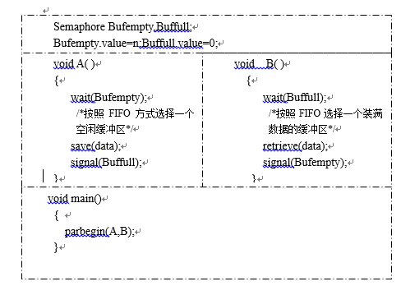
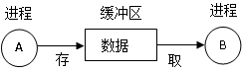
4.2 进程的同步
信号量实现同步
并发进程A与进程B共享一个缓冲区，假设缓冲区大小为N（最多可同时存放N个数据），A进程将数据存入缓冲区，而B进程从缓冲区中将数据取出。此时两个进程的推进会受到某种关系的制约

Slide 14
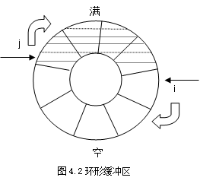
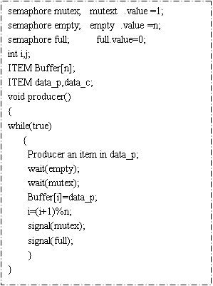
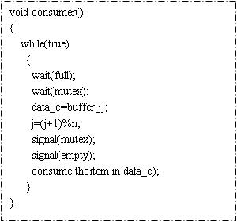
4.2 进程的同步
同步问题
---生产者/消费者问题

Slide 15
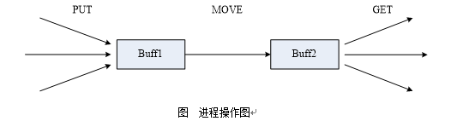
如图所示，有多个PUT操作同时向BUFF1放数据，有一个MOVE操作不断地将BUFF1的数据移到BUFF2，有多个GET操作不断地从BUFF2中将数据取走。BUFF1的容量为m，BUFF2的容量是n，PUT、MOVE、GET每次操作一个数据，在操作的过程中要保证数据不丢失。试用协调PUT、MOVE的操作，并说明每个信号量的含义和初值。

Slide 16
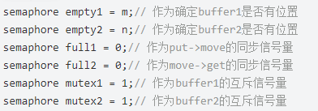
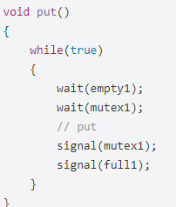
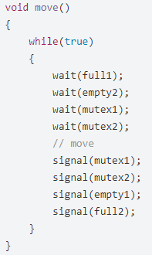
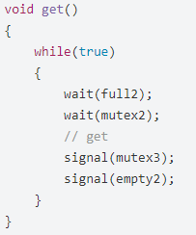
设置6个信号量full1、empty1、mutex1、full2、empty2、mutex2，

Slide 17
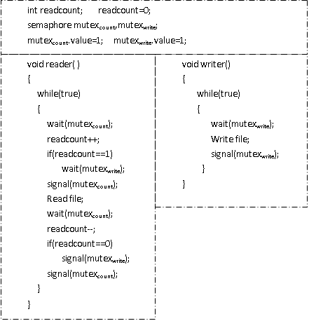
4.2 进程的同步
同步问题
---读者/写者问题
有一个多个进程共享的数据区，这个数据区可以是一个文件或者一块内存空间，甚至可以是一组寄存器。读者进程只读这个数据区的数据，而写者进程只往数据区中写数据；此外还必须满足以下条件：
任意多的读进程可以同时读这个文件。
一次只有一个写进程可以写文件。
如果一个写进程正在写文件，则禁止任何读进程读文件。

Slide 18

4.2 进程的同步
同步问题
---独木桥问题
当行人需要经过一座独木桥时，同一方向的行人可连续过桥，每次只允许一个人过桥，当某一方有人过桥时，另一方向的行人必须等待；当某一方向无人过桥时，另一方向的行人可以过桥。

Slide 19
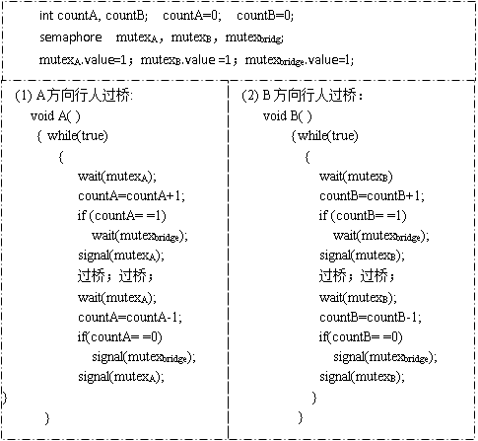
4.2 进程的同步
同步问题 ---独木桥问题

Slide 20
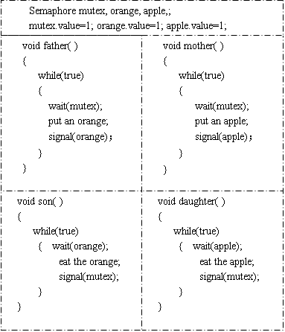
4.2 进程的同步
同步问题 ---取物问题
饭桌上有一个碟子可以盛装水果，但是一次只能盛装一个水果。父亲一次向碟子上放上一个橘子，母亲一次向碟子放上一个苹果；女儿只吃苹果，儿子只吃橘子。
在这个场景里，显然，碟子是一个临界资源。父亲，母亲，女儿，儿子可以看做是并发执行的四个进程，这四个进程的推进既需要实现互斥，同时也需要实现同步关系，仔细分析一下，这四个进程要满足以下几个条件：
（1）父亲、母亲、儿子、女儿必须互斥地使用碟子。
（2）只有当碟子里的水果被人取走时，父亲或母亲才能重新放入水果。
（3）只有当碟子上有水果时，儿子或女儿才能取走自己喜欢的水果。

Slide 21
思考题
现有四个进程W1、W2 、P1、P2，它们共享可以存放一个数的缓冲器B。进程W1每次把来自键盘的一个数存入缓冲器B中，供进程P1打印输出；进程W2每次从磁盘上读一个数存放到缓冲器B中，供进程P2打印输出。为防止数据的丢失和重复打印，问怎样用信号量操作来协调这四个进程的并发执行。
W1
P1
BUFFER
W2
P2

Slide 22
mutext：互斥访问缓冲器
S1：是否可以供进程P1打印输出
S2：是否可以供进程P2打印输出
semaphore mutext=1,S1=S2=0;
buffer B;
process W1（）
{ int x;
while(1)
{
接收来自键盘的数;
x=接收的数;
wait(mutext);
B=x;
signal(S1);
}
}
process W2()
{ int y;
while(1)
{
从磁盘上读一个数;
y=接收的数;
wait(mutext);
B=y;
signal(S2);
}
}
process P1()
{ int k;
while(1)
{
wait(Sl);
k=B;
signal(mutext);
打印k中数;
}
}
process P2()
{ int j;
while(1)
{
wait(S2);
j=B;
signal(mutext);
打印j中数;
}
}

Slide 23
思考题
现有三个进程W、P1、P2，它们共享可以存放一个数的缓冲器B。进程W每次向缓冲区存入一个整数，如果该数是奇数，则进程W1打印输出；若整数是偶数，进程W2打印输出。使用信号量操作来协调这三个进程的并发执行。
P1
W
BUFFER
P2

Slide 24
mutext：互斥访问缓冲器
odd：代表奇数的信号量
even：代表偶数的信号量
semaphore mutext=1,odd=even=0;
buffer B;
process W（）
{ int x;
while(1)
{
接收来自键盘的数;
x=接收的数;
wait(mutext);
B=x;
if(x是奇数）
signal(odd);
else
signal(even);
}
}
process P1()
{ int k;
while(1)
{
wait(odd);
k=B;
signal(mutext);
打印k中数;
}
}
process P2()
{ int j;
while(1)
{
wait(even);
j=B;
signal(mutext);
打印j中数;
}
}

Slide 25
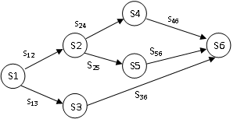
4.2 进程的同步
同步问题 ---进程的前驱后继问题
semaphore s₁₂,s₁₃,s₂₄,s₂₅,s₃₆,s₄₆,s₅₆;
s₁₂=s₁₃=s₂₄=s₂₅=s₃₆=s₄₆=s₅₆=0;
void S1() { S1 execute; signal(s₁₂);signal(s₁₃) }
void S2() { wait(s₁₂);S2 execute;signal(s₂₄);signal(s₂₅) }
void S3() { wait(s₁₃);S3 execute;signal(s₃₆) }
void S4() {wait(s₂₄);S4 execute;signal(s₄₆) }
void S5() { wait(s₂₅);S5 execute;signal(s₅₆) }
void S6() {wait(s₃₆);wait(s₄₆);signal(s₅₆);S6 execute }

Slide 26
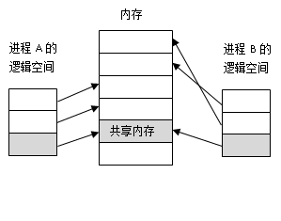
4.3进程之间的通信
进程之间的高级通信机制可以大体分为以下几类：
共享内存方式
管道通信机制
消息传递通信
共享内存方式
注意考虑互斥问题

Slide 27
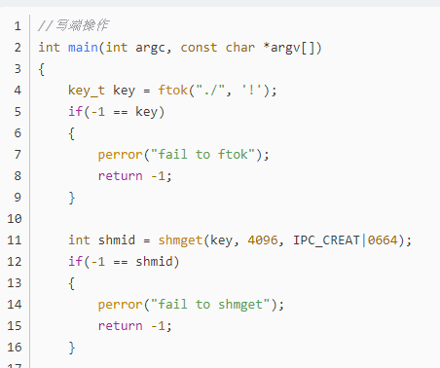
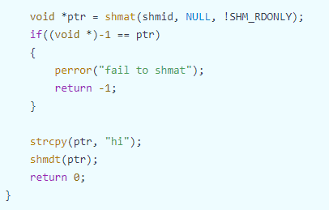
共享内存的实现步骤： 1.创建共享内存区，通过shmget实现。在物理内存中开辟一块共享内存区。 2.把这块共享内存区挂接映射到两个进程的地址空间上，通过shmat实现。 3.完成通信之后，撤销内存映射关系，通过shmdt进行脱离。 4.删除共享内存区，通过shmctl实现。
写进程

Slide 28
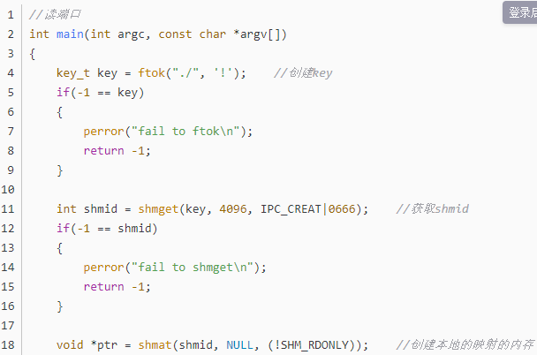
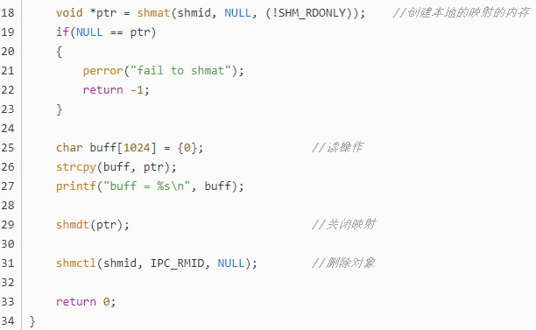
读进程

Slide 29
4.3进程之间的通信
管道通信
管道是用于连接一个读进程和一个写进程，实现进程之间通信的一种共享文件，又称为pipe文件。向管道提供输入的是发送进程，或称为写进程；而接收管道数据的进程称为读进程。管道通信机制必须提供以下几个方面的协调能力：
互斥。当一个进程正在对管道进行读或写操作时，另一个进程必须等待。
同步。管道的大小是有限的。所以当管道满时，写进程必须等待，直到读进程把他唤醒为止。同理，当管道没有数据时，读进程也必须等待，直到写进程将数据写入管道后，读进程才被唤醒。
确认对方是否存在。只有确认对方存在时，才能进行通信。

Slide 30
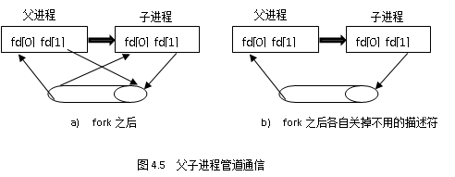
4.3进程之间的通信
int main()
{
char buf[1024]="hello world!\n";
int fds[2];
if(pipe(fds)==-1)
{
perror("pipe");
exit(1);
} /*创建匿名管道*/
pid_t pid = fork(); /*创建子进程*/
if(pid==0) /*如果在子进程中*/
{
close(fds[0]); /*关闭管道读描述符*/
if(write(fds[1],buf,1024)==-1) /*写入管道*/
{
perror("write");
exit(1);
}
close(fds[1]);
exit(1);
}
else /*如果在父进程中*/
{
memset(buf,0x00,1024); /*对buf数组清零*/
close(fds[1]); /*关闭管道写描述符*/
if(read(fds[0],buf,1024)==-1){/*从管道读内容*/
perror("read");
exit(1);
}
if(write(1,buf,1024)==-1){ /*在显示器中输出*/
perror("write");
exit(1);
}
close(fds[0]);
exit(1);
}
return 0;
}

Slide 31
4.3进程之间的通信
消息传递通信
在消息传递系统中，进程之间的数据交换以消息为单位，根据实现方式的不同又可以分为直接通信方式和间接通信方式。
在直接通信方式中，发送进程直接将消息发送给接收进程，接收进程可以接受来自任意发送方的消息，并且在读出消息的同时得知发送者是谁。
在间接通信方式中，消息不是直接从发送方发送到接收方，而是发送到临时消息队列（即信箱）。这种方式在使用上有很大的灵活性，发送发和接收方的关系可以是一对一、多对一、一对多和多对多的关系。

Slide 32
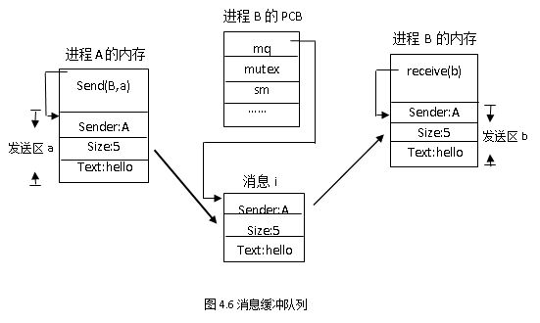
4.3进程之间的通信
消息传递的实际功能以send原语和receive原语的形式提供
接收区b

Slide 33
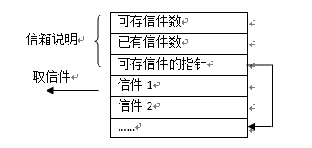
4.3进程之间的通信
邮箱通信
若干进程都可以向同一个进程发送信件，接收信件的进程可以设立一个信箱。信箱的大小决定了信箱中可以容纳的信件数。信箱由“信箱说明”和“信箱体”两部分组成，如图所示：
遵循规则：
若发送信件时邮箱已满，则应该把发送信件的进程设置为“等信箱”状态，直到信箱有空时才被释放。
若取信件时信箱中没有信件，则应该把接收信件的进程设置为“等信件”状态，直到信箱中有信件时才被释放。

Slide 34
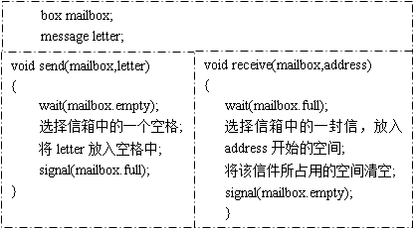
4.3进程之间的通信
邮箱通信
send(mailbox,letter)
功能：把信件letter送到指定的信箱mailbox中。
要求：检查指定的信箱mailbox，如果信箱没有装满，则可将信件letter放入指定信箱，并且发送“已经存在信件”的消息。
receive(mailbox,address)
功能：从指定信箱mailbox中取出一封信，存放到指定的地址address中。
要求：检查信箱mailbox，如果信箱中有信件，则取出一封信存放在address中，并发出“已有空闲区，可以发信件“的消息。若没有信件，则被阻塞。

Slide 35
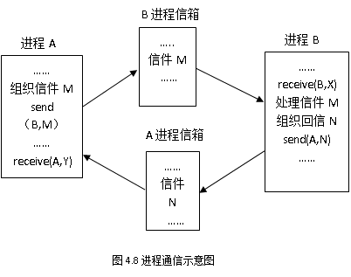
4.3进程之间的通信

Slide 36
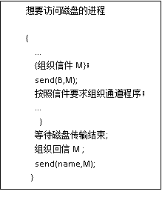
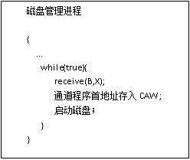
4.3进程之间的通信
假设某操作系统中启动磁盘的工作由一个称为“磁盘管理”的进程统一来做，那么任意一个要访问磁盘的进程就只要向磁盘管理进程发一封信。磁盘管理进程只要逐封处理信箱中的信件就能使各个进程得到从磁盘上读出的信息或者把信息写到磁盘上。

Slide 37
4.4管程
虽然信号量提供了一种方便且有效的进程的同步控制机制，但是它们的错误使用可能导致一些时序错误，这些错误很难被检测到。
引入了管程的概念，把分散在各进程中的临界区集中起来进行管理；防止进程有意或无意的违法同步操作；便于用高级语言来书写程序，也便于程序正确性验证。
一个管程定义了一个数据结构和在该数据结构上能为并发进程所执行的一组操作，这组操作能同步进程和改变管程中的数据。管程在结构上由以下三部分组成：
1）管程所管理的共享数据结构，这些数据结构是对应临界资源的抽象。
2）建立在该数据结构上的一组操作。
3）对上述数据结构进行初始化的语句。

Slide 38
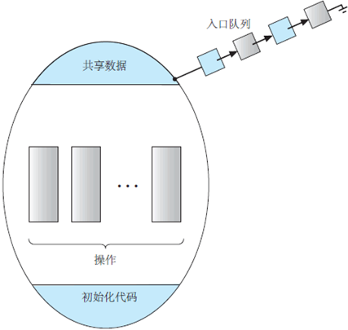
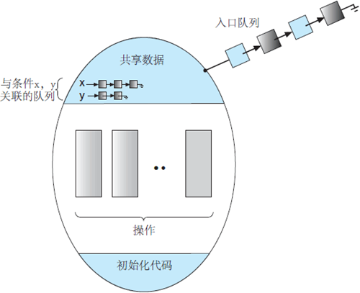
4.4管程
管程的语法描述为：
Monitor monitor_name /* monitor_name表示给管程起的名字，即管程名*/
{
variable declarations /*共享变量说明*/
void entry P₁(...) /* P₁到P_{n}为一组过程(函数)*/
{
...
}
void entry P₂(...)
{
...
}
...
void entry P_{n}(...)
{
...
}
initialization code /*对局部于管程的数据赋初值*/
}

